Slide 1

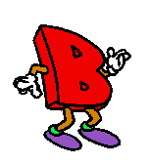
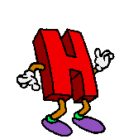
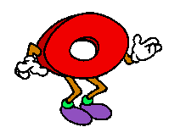
ИНТЕРАКТИВНАЯ ИГРА
АЛФАВИТ
ИЛИ 33 ВОПРОСА О ЗДОРОВЬЕ

Slide 2
А | Б | В | Г | Д | Е | Ё | Ж
З | И | Й | К | Л | М | Н | О
П | Р | С | Т | У | Ф | Х | Ц
Ч | Ш | Щ | Ъ | Ы | Ь | Э | Ю
Я | М | О | Л | О | Д | Ц | Ы

Slide 3
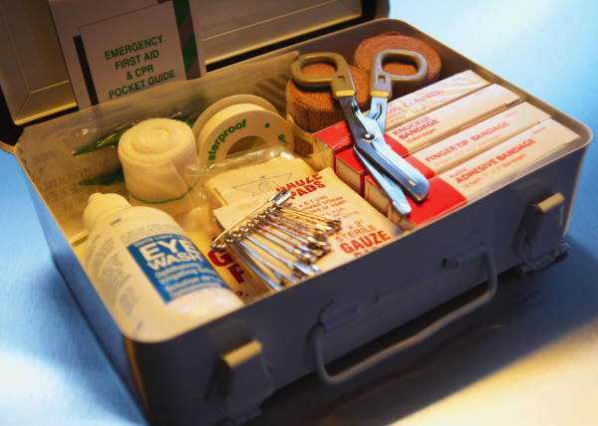
А
Место для хранения лекарственных препаратов.
АПТЕЧКА

Slide 4
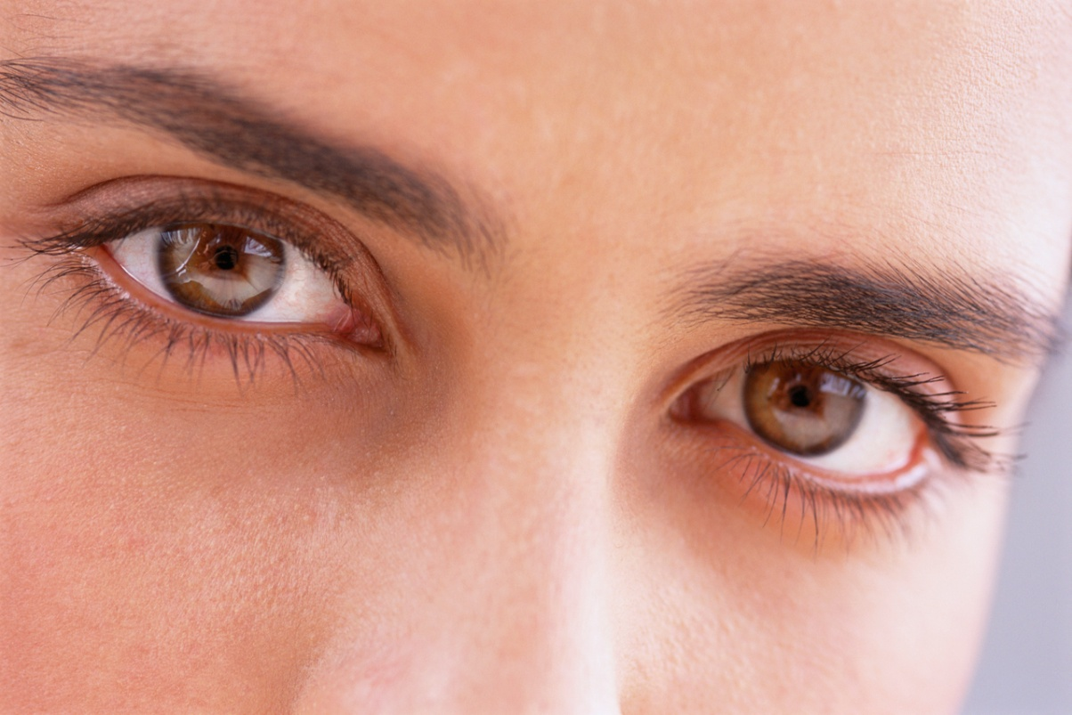
Под мостом – мостищем,
Под соболем – соболищем
Два соболька разыгрались.
Б
БРОВИ

Slide 5
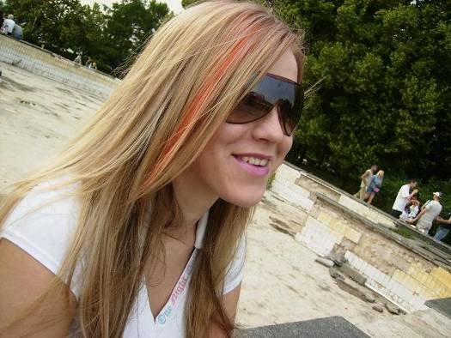
На одной горе много травы,
Да скот эту траву не ест.
В
ВОЛОСЫ

Slide 6
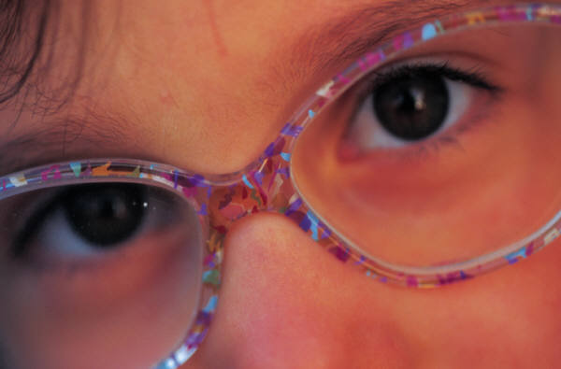
Брат с братом через дорогу живут,
А один другого не видят.
Г
ГЛАЗА

Slide 7
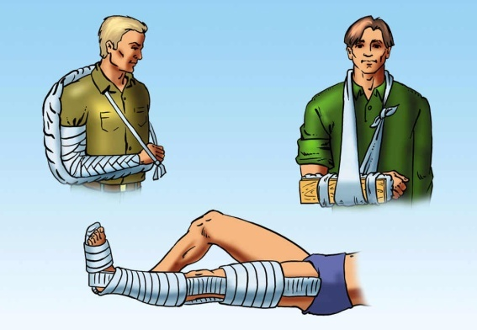
Д
Предмет, который годится для наложения шины при переломе.
ДОСКА

Slide 8
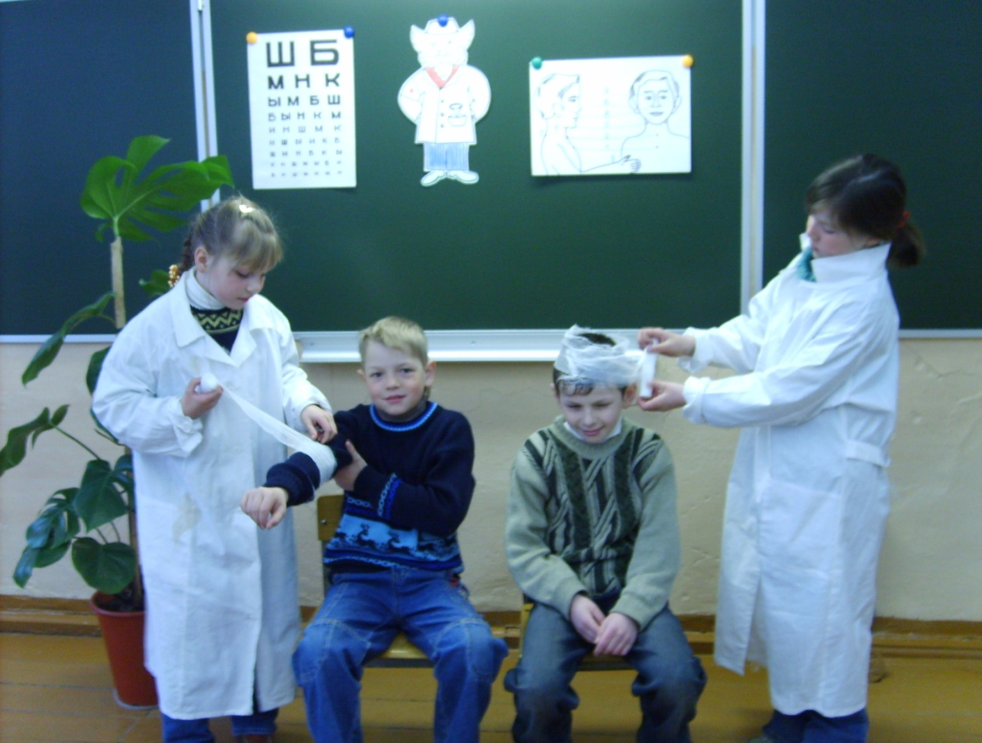
Е
Задание: наложить повязку.

Slide 9
Ё
Задание:
кто выпьет быстрее
стакан воды.

Slide 10
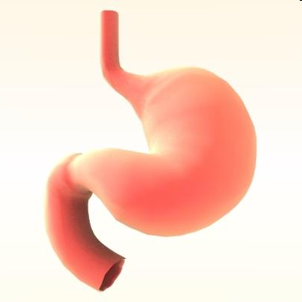
Висит мешочек небольшой
То полный, то пустой.
В него вагончики бегут,
Пищу, жидкости несут.
Кипит работа целый день,
Нам помогать ему не лень.
Готовит пищу, нас питает,
А что не нужно – выгоняет.
Ж
ЖЕЛУДОК

Slide 11
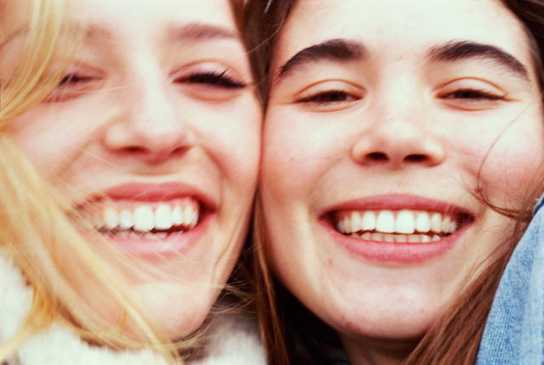
З
Отворю я хлевец,
Выпущу стадо белых овец.
ЗУБЫ

Slide 12
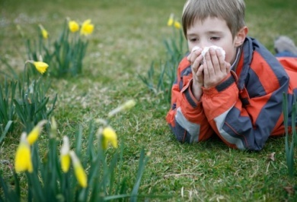
И
Невосприимчивость к болезни.
ИММУНИТЕТ

Slide 13
Й
Задание:
определи предмет
на вкус.

Slide 14
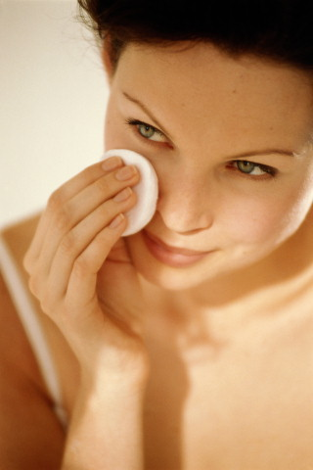
Тело сверху прикрываю,
Защищаю и дышу.
Пот наружу выделяю,
Температурой тела руковожу.
К
КОЖА

Slide 15
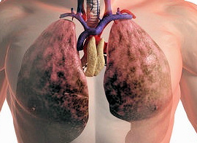
Л
У какого дерева голова внизу,
А говорящий корень вверху?
ЛЁГКИЕ

Slide 16

Он всё запоминает,
Смотреть, слушать, говорить.
Видеть помогает,
Работой всего нашего организма управляет.
М
МОЗГ

Slide 17
Вот гора, а у горы –
Две глубокие норы.
В этих норах ветер бродит,
То заходит, то выходит.
Н
НОС

Slide 18
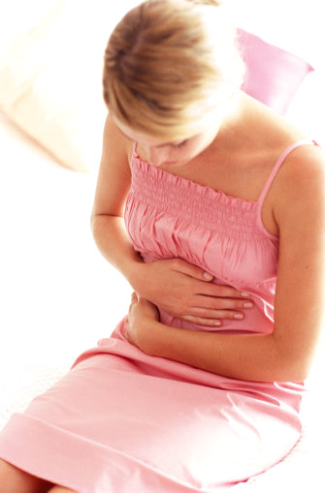
О
Попадание ядовитых веществ в организм.
ОТРАВЛЕНИЕ

Slide 19
У двух сыновей матерей
по пять сыновей
И одно имя всем.
П
ПАЛЬЦЫ

Slide 20
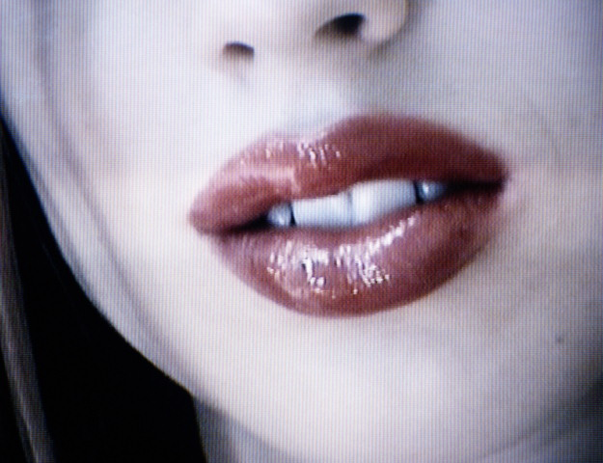
Яма с красными краями.
Неподвижно в этой яме
Два ряда над рядом ряд
Колья белые стоят.
Р
РОТ

Slide 21
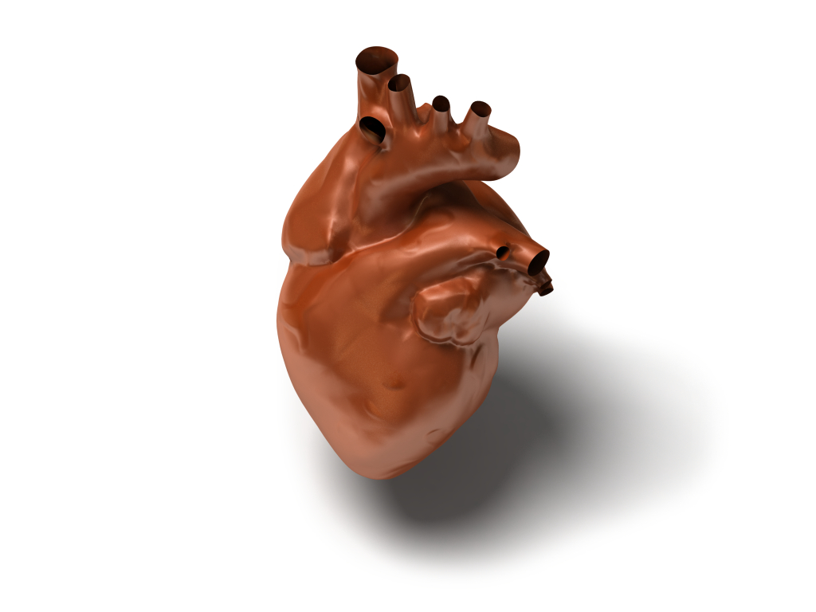
День и ночь стучит оно,
Словно бы заведено.
Будет плохо, если вдруг
Прекратится этот стук.
С
СЕРДЦЕ

Slide 22
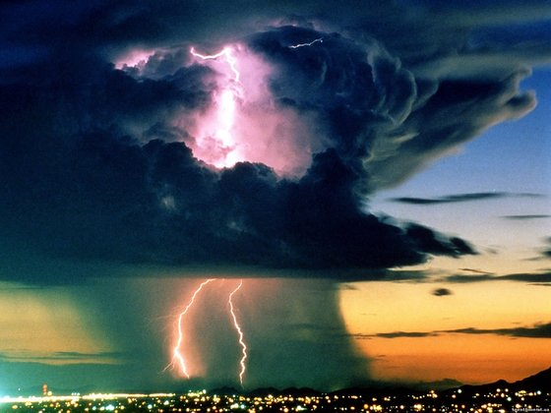
Т
Сильный ветер в Америке.
ТОРНАДО

Slide 23
У одной головы два братца
По разные стороны сидят,
А ничего не видят и не говорят.
У
УШИ

Slide 24
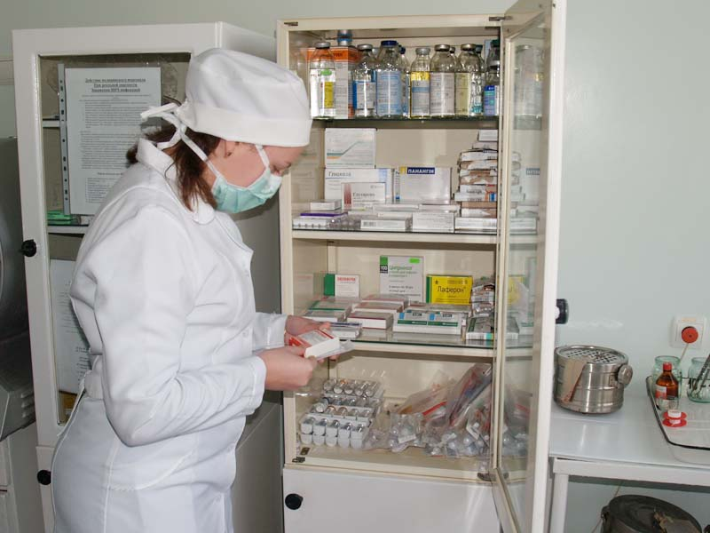
Специалист по изготовлению лекарств.
Ф
ФАРМАЦЕВТ

Slide 25
Х
Задание: 1 мин. скакать через скакалку.

Slide 26
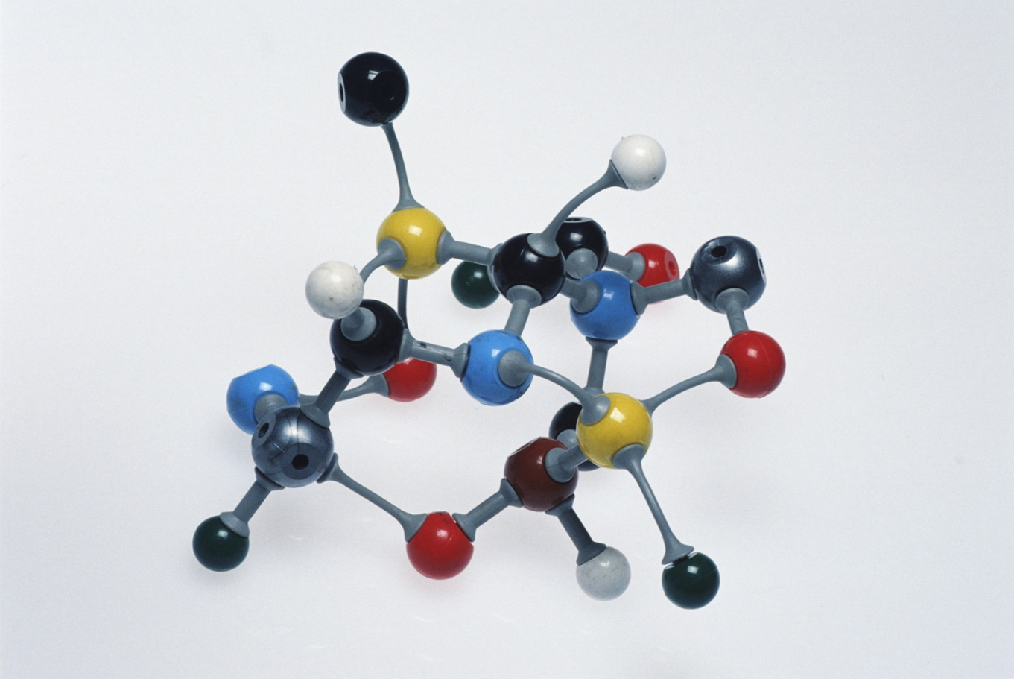
Наука, изучающая клеточное строение.
Ц
ЦИТОЛОГИЯ

Slide 27

Он горячий, ароматный,
И на вкус весьма приятный.
Он недуги исцеляет
И усталость прогоняет,
Силы новые даёт
И друзей за стол зовёт.
С благодарностью весь мир
Славит чудо-элексир.
Ч
ЧАЙ

Slide 28
Ш
Задание:
перенести раненого.

Slide 29
Костяная спинка,
На брюшке щетинка,
По частоколу прыгала,
Всю грязь повыгнала.
Щ
ЗУБНАЯ ЩЁТКА

Slide 30
Ъ
Задание:
определить предмет
по запаху.

Slide 31
Ы
Задание:
определить предмет по звуку.

Slide 32
Ь
Задание:
кто дольше
на одном дыхании
произнесёт звук.

Slide 33
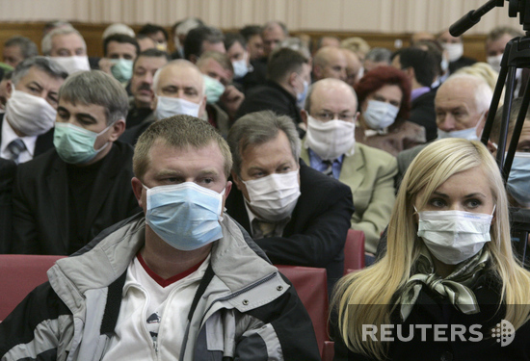
Это слово переводится с греческого как «повальная болезнь».
Э
ЭПИДЕМИЯ

Slide 34
ю
Задание:
чей прыжок дальше.

Slide 35
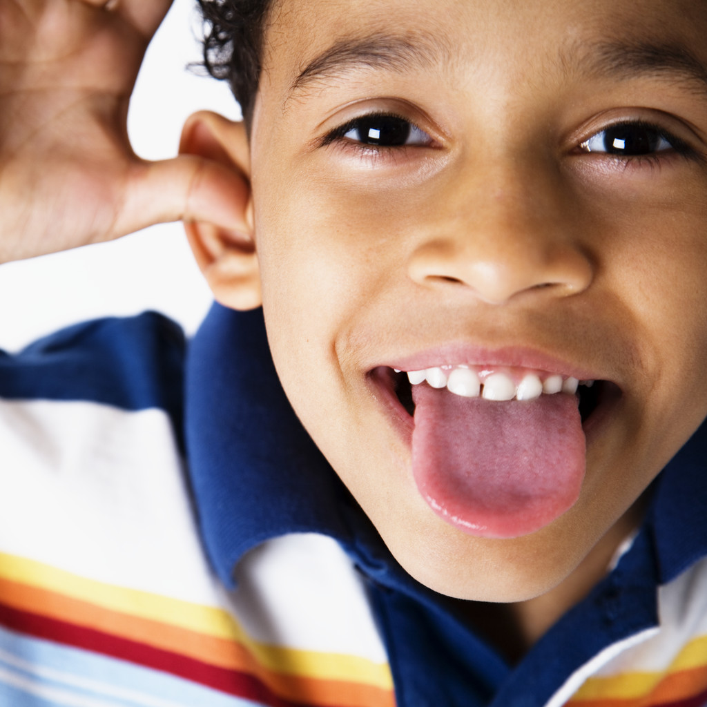
Если б не было его,
Не сказал бы ничего.
Я
ЯЗЫК

Slide 36

Подведём итоги
Будьте здоровы!

